Slide 1
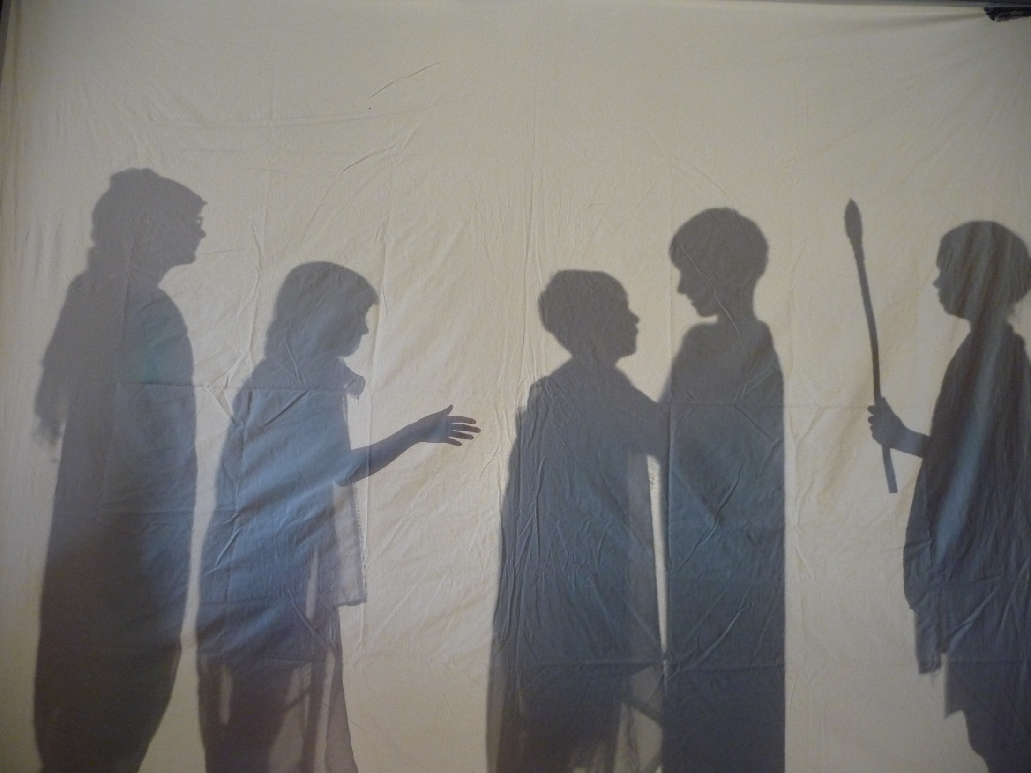
– Zuhören ist dran

Slide 2
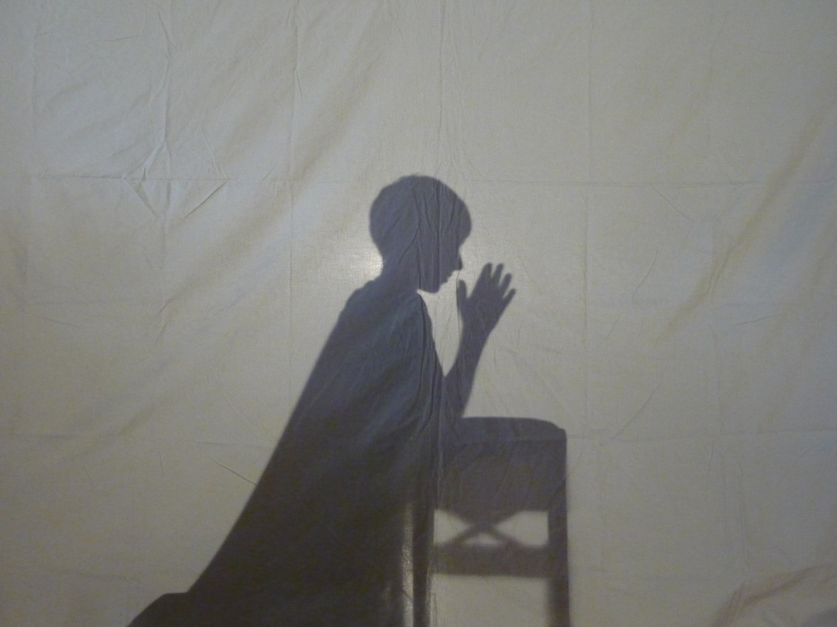
– Beten ist dran

Slide 3
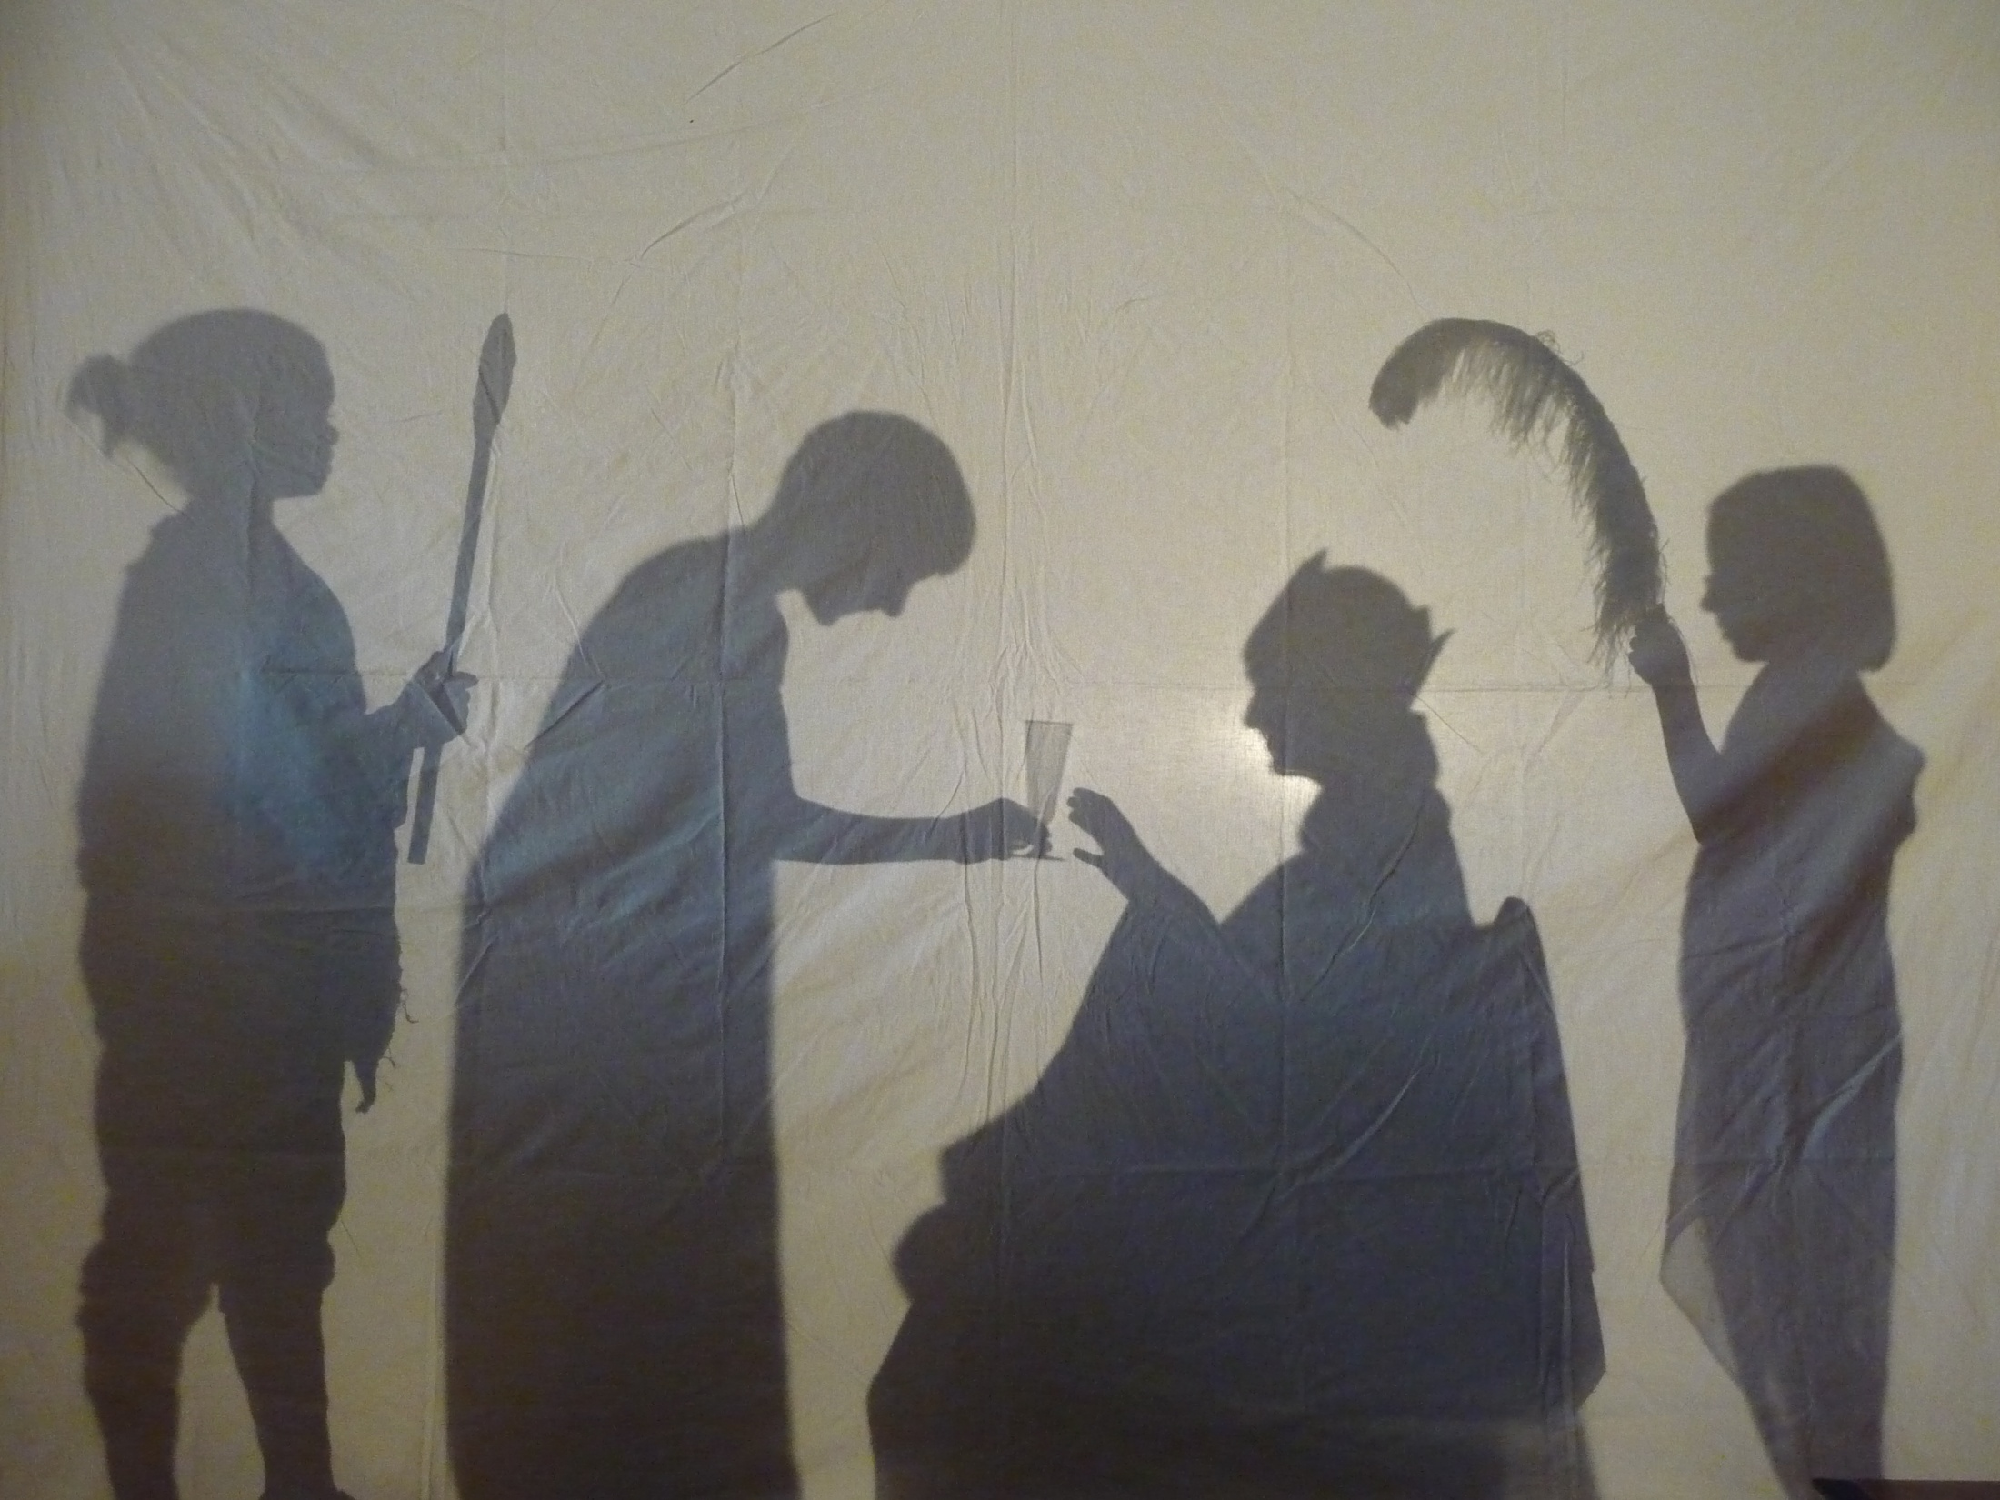
– Vertrauen ist dran

Slide 4
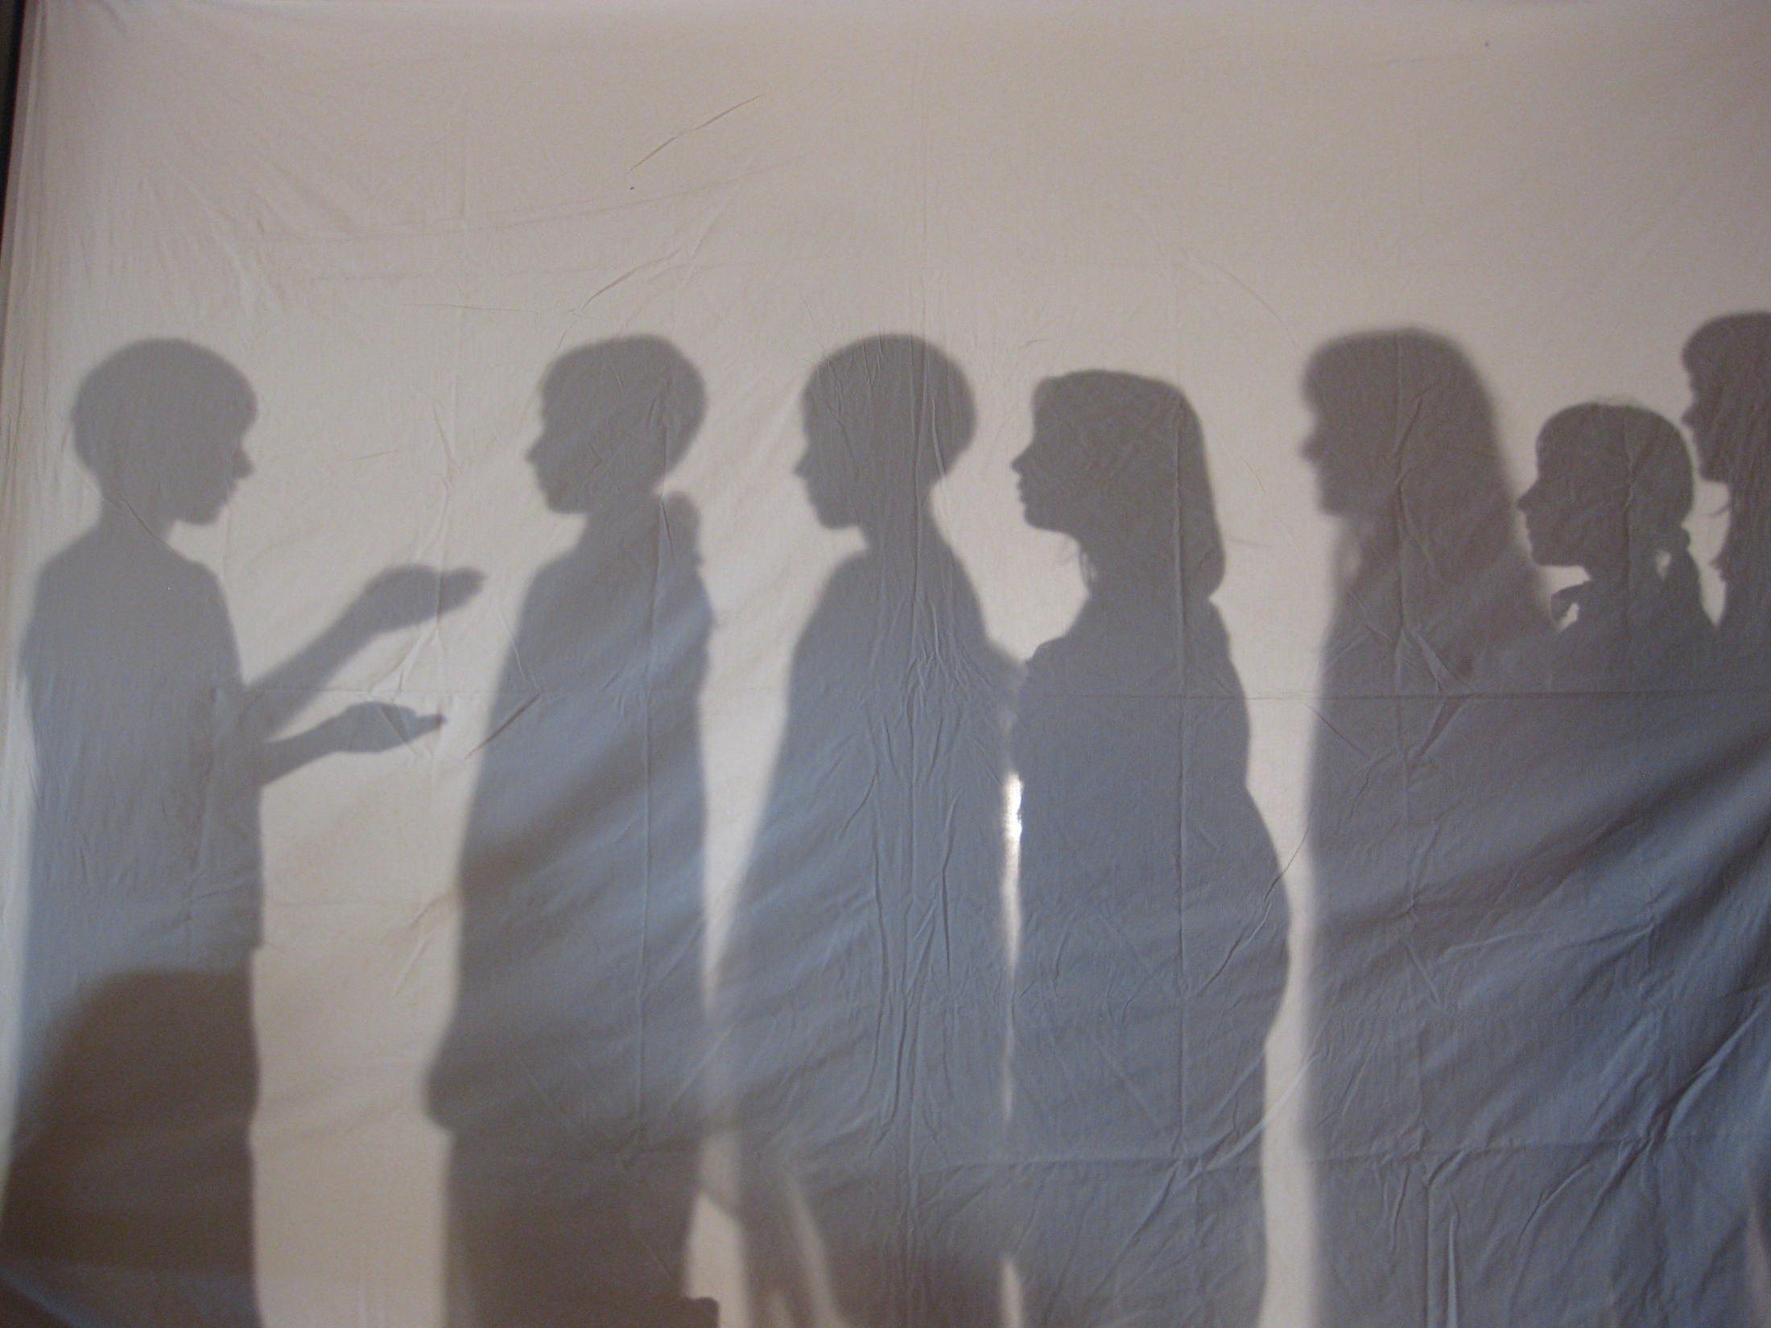
– Ermutigung ist dran

Slide 5
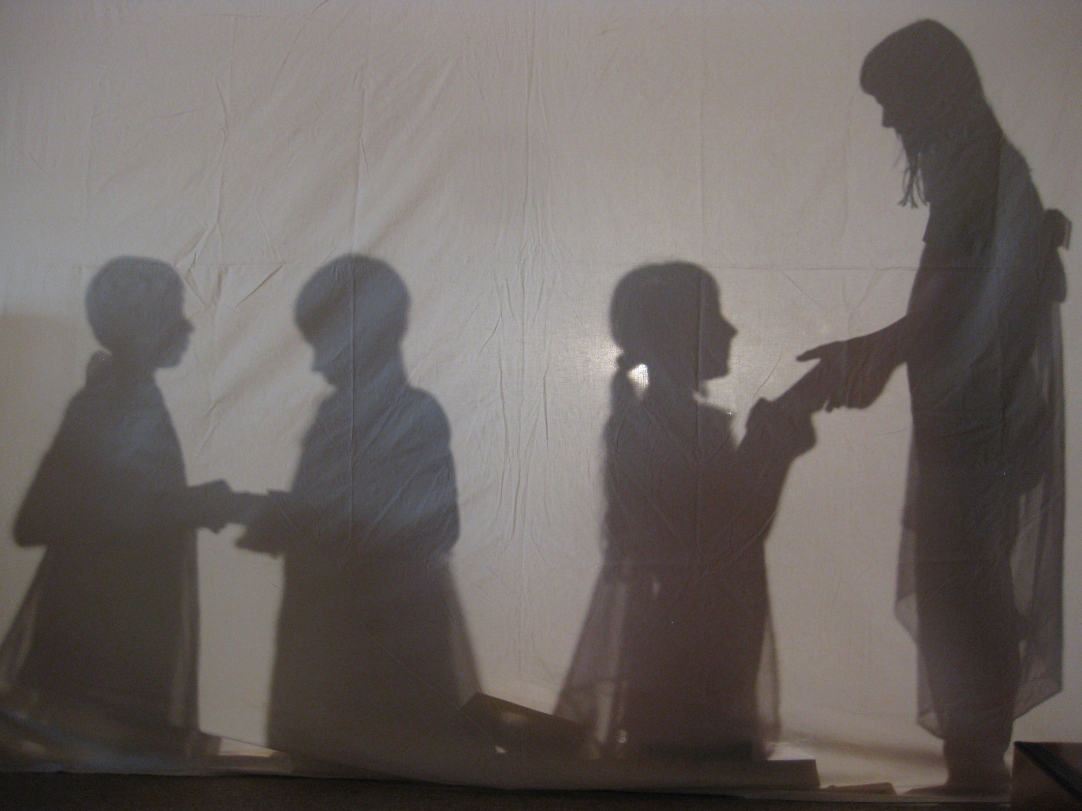
– gemeinsam Anpacken
ist dran

Slide 6
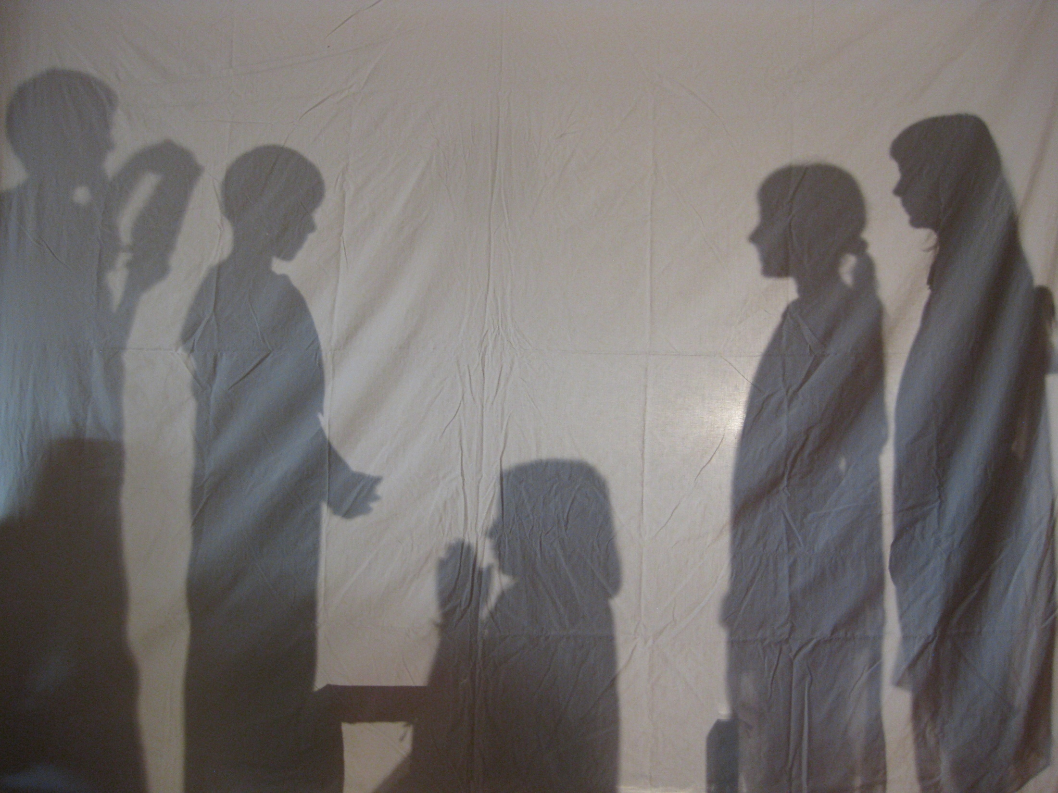
– Konfliktbewältigung
ist dran

Slide 7
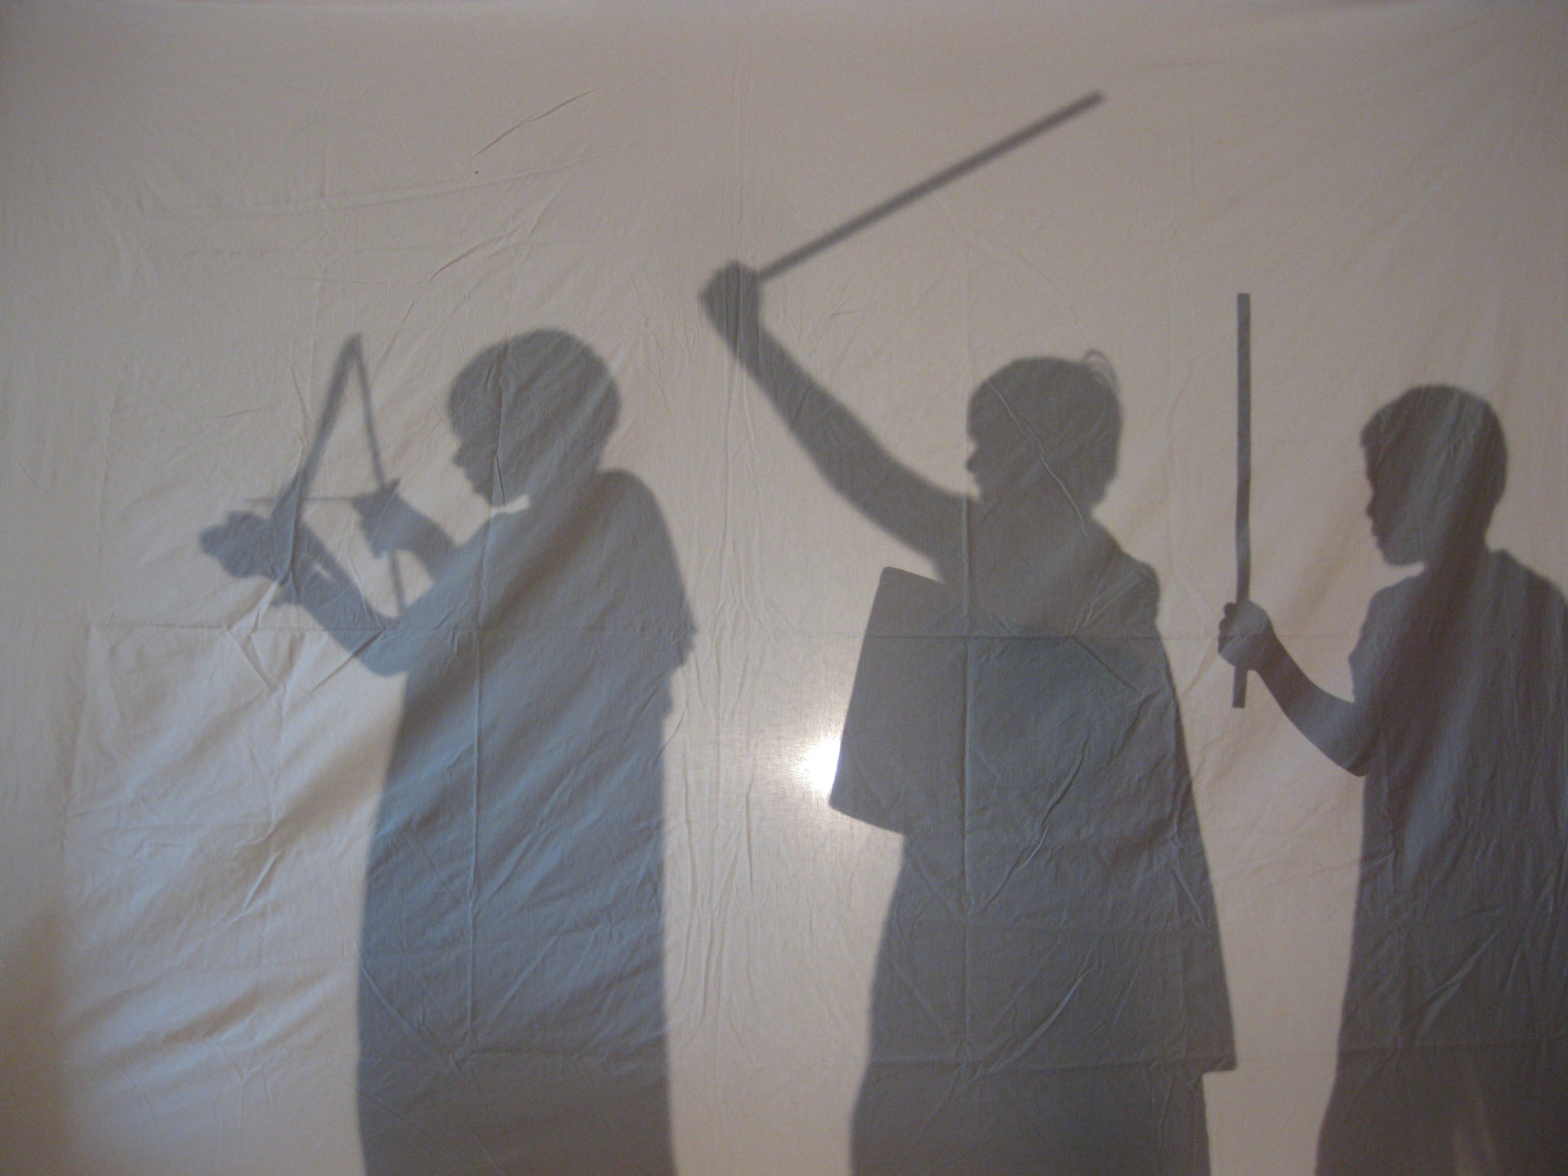
– Mut zur Standhaftigkeit ist dran

